Slide 1
LABORATORY
of INSURANCE
- С Т Р А Х О В О М Г О С У Д А Р С Т В Е

Slide 2
LABORATORY
of INSURANCE
Вот он какой!
Привет, Вовка!
Он, правда,
о себе много думает,
но энергии у него
хоть отбавляй.
«И чем же ты решил заниматься?»
- спросили его мы.
«Ну, конечно же, страхованием»
- гордо отвечает наш герой

Slide 3
LABORATORY
of INSURANCE
Уж если он чего решил,
так сделает обязательно.
И отправился … за лицензией
«Чем, чем заниматься?» -
поинтересовались
в Надзоре.

Slide 4
LABORATORY
of INSURANCE
«Да, всем!» – гордо ответил он.

Slide 5
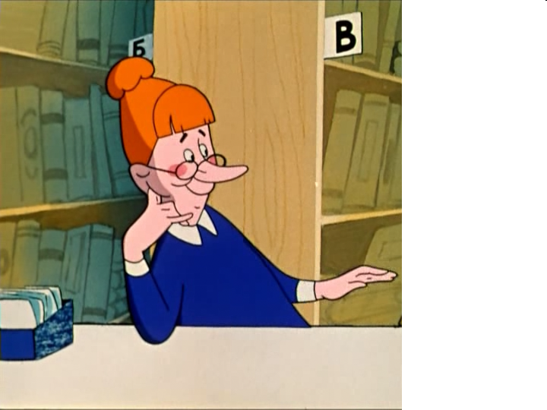
LABORATORY
of INSURANCE
«А знаешь ли ты, Дружок,
что это не всегда
легко и просто?
Да и об едином страховом пространстве
подумать не мешало бы»
«Да, ладно, чего там.
Страхуй себе, да страхуй»

Slide 6
LABORATORY
of INSURANCE
«Может сначала почитаешь?
И систему
найдешь?»
Лаборатория
КИАС
Страхования
«Да что я маленький !?
И своими силами справлюсь.
У меня 5 за EXCEL!»

Slide 7
LABORATORY
of INSURANCE
«Ну, дружочек, тогда тебе дорога
в тридевятое страховое государство!
Думаю стажировка
тебе не помешает!»
Уж послала, так послала.
И начались у нашего Вовки
страховые будни:

Slide 8
LABORATORY
of INSURANCE
То физики со своим имуществом
и несчастными случаями …

Slide 9
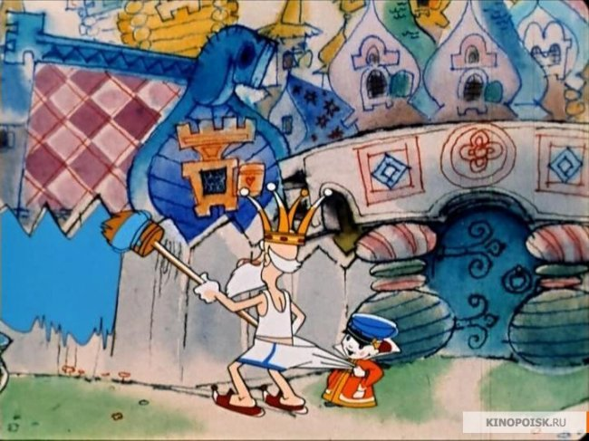
LABORATORY
of INSURANCE
То строители со своим недостроем …

Slide 10
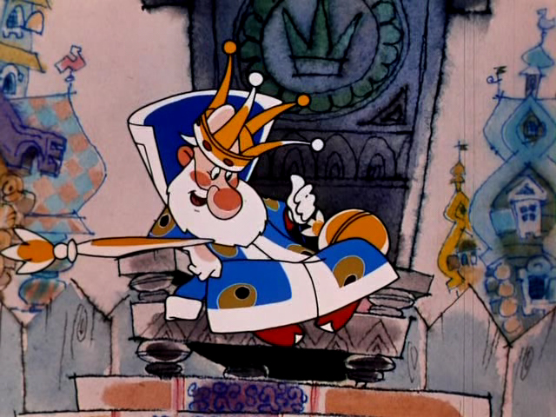
LABORATORY
of INSURANCE
То VIP клиенты глумятся …

Slide 11
LABORATORY
of INSURANCE
И такая дребедень
– целый день!

Slide 12
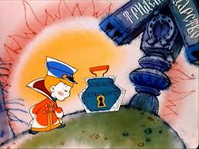
LABORATORY
of INSURANCE
Рыбку не дозваться.
Клада не найти.

Slide 13
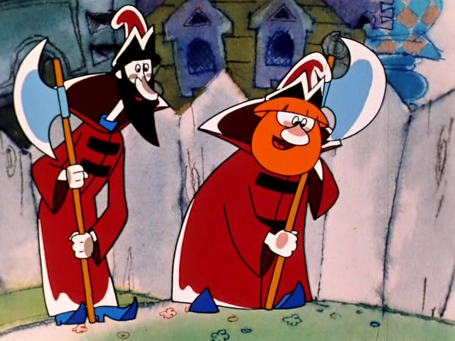
LABORATORY
of INSURANCE
А тут еще и Налоговая с Надзором на пороге стоят.
Голову снести грозятся!

Slide 14
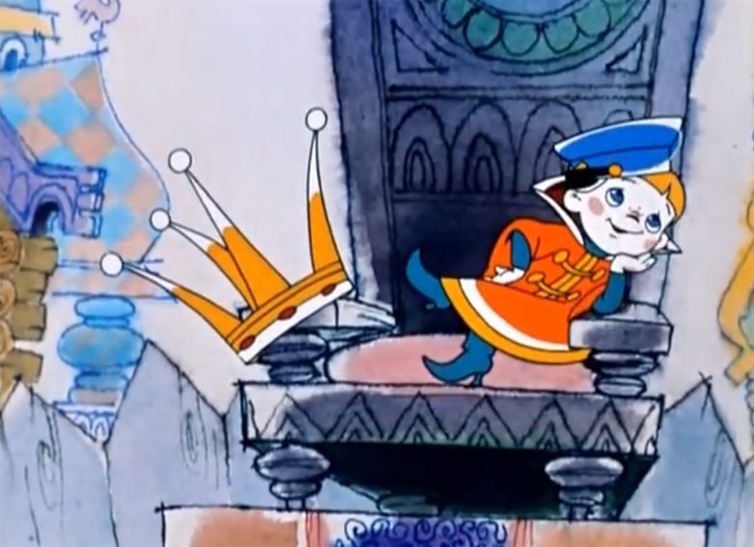
LABORATORY
of INSURANCE
А хочется-то, нашему Вовке, вот так!

Slide 15
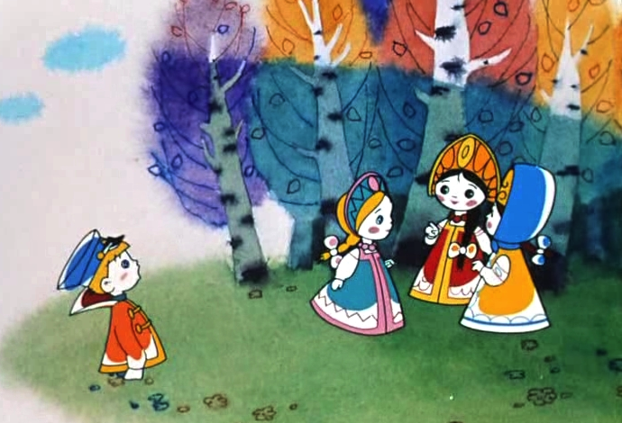
LABORATORY
of INSURANCE
Позвал тогда Вовка руководителей департаментов
- Василис своих Премудрых.

Slide 16
LABORATORY
of INSURANCE
И пошли они его учить, типа уму-разуму…
Ох, уж эти сказочки!
Ох, уж эти сказочницы!

Slide 17
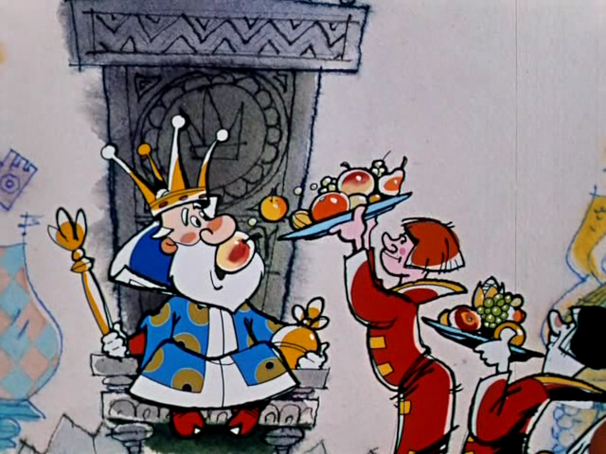
LABORATORY
of INSURANCE
Стоп! Надоело!
Ходишь, ходишь в школу,
а потом Бац ...
Процессы тут нарисовали,
а как их внедрить?
Я хочу ЕСБД.
И не париться!

Slide 18
LABORATORY
of INSURANCE
Ну, сразу бы так и сказал!
Тогда тебе в IT!
- В IT?

Slide 19
LABORATORY
of INSURANCE
А там они
– ключевые сотрудники

Slide 20
LABORATORY
of INSURANCE
Обрадовался наш Вовка
и давай пальцы загибать:
И информацию хочу в on-line
И прозрачность бизнеса
И отчетность «на раз!»
Можете???

Slide 21
LABORATORY
of INSURANCE
АГА!
АГА!
АГА!
Тогда,
действуйте …

Slide 22
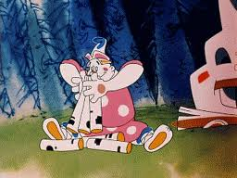
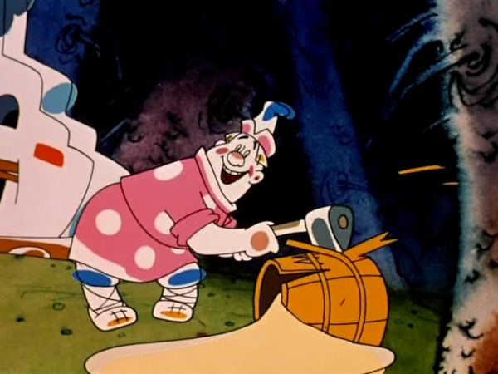
LABORATORY
of INSURANCE
И закипела у них работа
…

Slide 23
LABORATORY
of INSURANCE
А тут Главбух, МариВанна с криками, типа «Все пропало»:
– «Период! Отчётность! Запросы!»

Slide 24
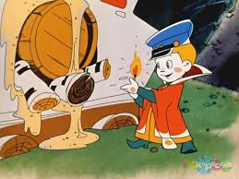
LABORATORY
of INSURANCE
Загрузил тогда, наш Вовка,
что было …
«Ну, как говориться что наварил, то и ешь» -
сказал Главбух,
подписывая отчетность.

Slide 25
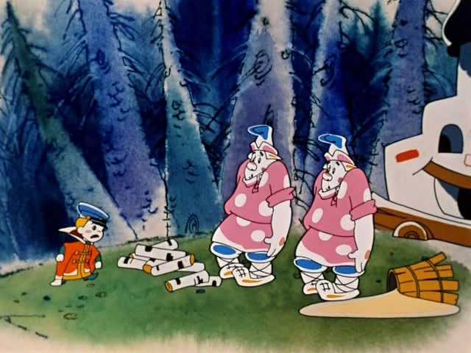
LABORATORY
of INSURANCE
Вы что издеваетесь?

Slide 26
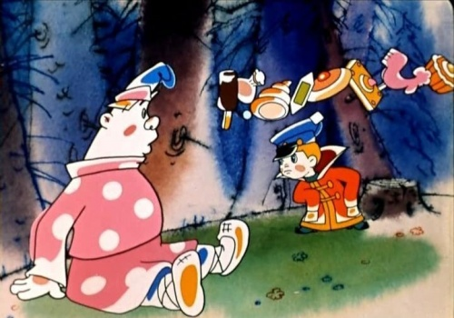
LABORATORY
of INSURANCE
Я все понял, незаменимые мои!
Мне нужна система ALL-inclusive!
С одним исключением:
БЕЗ ВААААААААС!

Slide 27
LABORATORY
of INSURANCE
ЧТО, нет такой?
И Вы со мной на всегда?
– расстроился было Вовка.

Slide 28
LABORATORY
of INSURANCE
КИАС:
Страхование
L A B O R A T O R Y
of I N S U R A N C E
А это видели!!!

Slide 29
LABORATORY
of INSURANCE
Все, бабка,
теперь все будет КИАС!
КИАС:
Страхование

Slide 30
LABORATORY
of INSURANCE
Молодец!
И историю сохранил
и местный колорит!

Slide 31
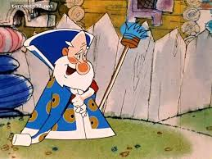
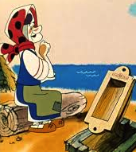
LABORATORY
of INSURANCE
И сотрудники довольны!
И страхователи счастливы!

Slide 32
LABORATORY
of INSURANCE
Так и мы радуемся за наших клиентов:
Выбрав К И А С, получили:
Единое информационное пространство
Уникальный функционал для всех процессов
Оперативность и эффективность бизнеса

Slide 33
Спасибо за внимание!
Подробнее ознакомиться с продуктами и услугами
«Лаборатории Страхования»
можно на сайте - www.inslab.ru
по телефонам:
+7 (495) 952-80-16 , +7 (495) 660-82-94
по электронной почте: - inslab@inslab.ru
© 2005-2013 «Лаборатория Страхования»

